Slide 1
MEGA-MEDIOS
Menú de datos
Economía
Espectáculos
Deportes
Policiales
Meterológicas
Insumos
Programación
Gráficos

Slide 2

MEGA-MEDIOS
Economía

Slide 3

MEGA-MEDIOS
Espectáculos

Slide 4

MEGA-MEDIOS
Deportes

Slide 5

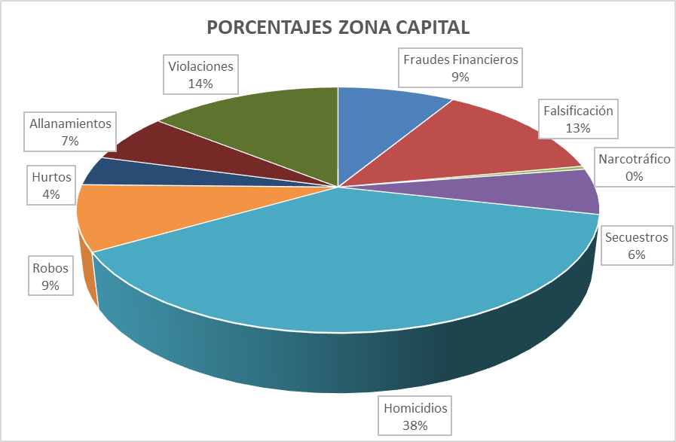
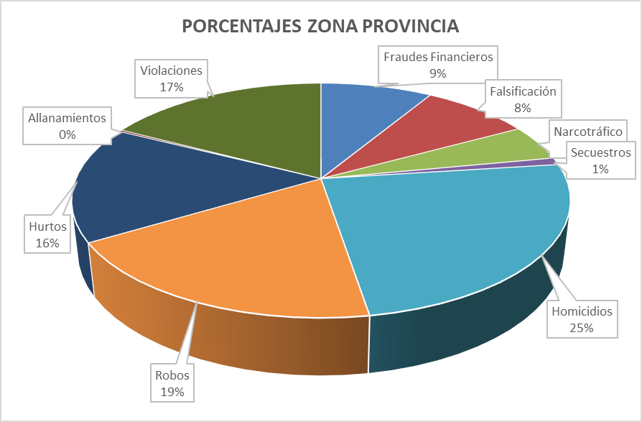
MEGA-MEDIOS
Policiales

Slide 6
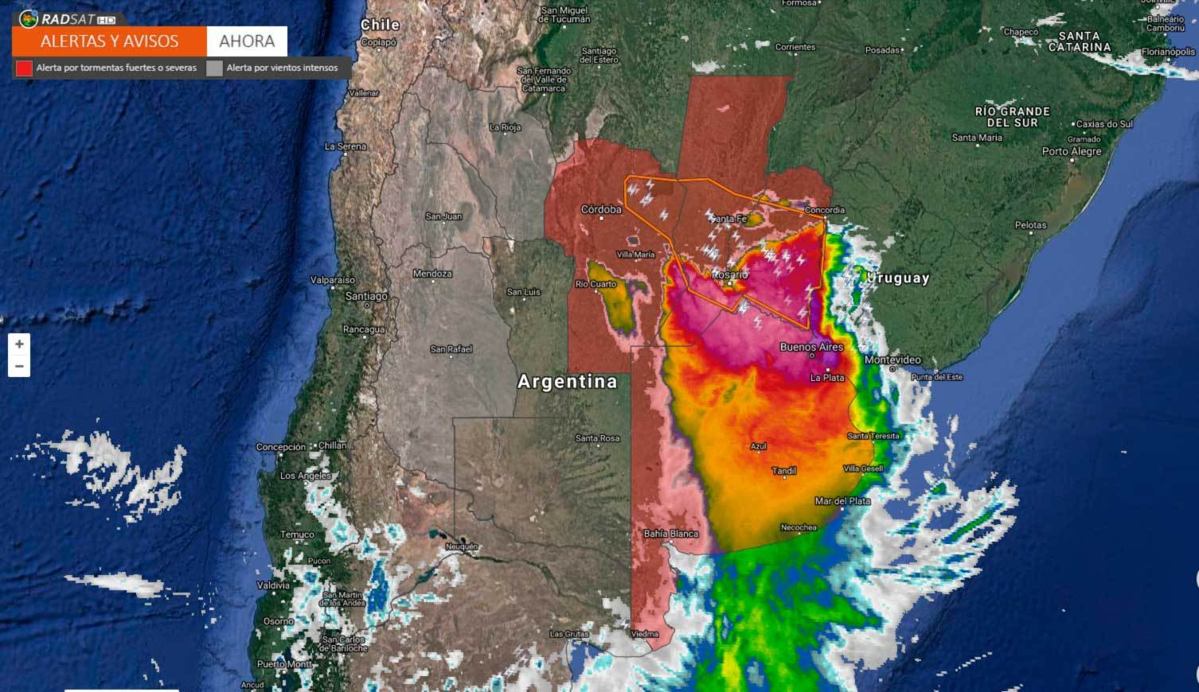
MEGA-MEDIOS
Deportes
MEGA-MEDIOS
Meteorológicas

Slide 7
Resumen de Insumos y Programación

Slide 8
En la diapositiva 7 de MEGA-MEDIOS vemos reflejados los cambios que se hacen en el Excel ya que las tablas están vinculadas.
Los graficos de la diapositiva 3 y su tabla no cambiaran ya que fueron incrustados por lo cual no reflejaran cambio alguno.
En el archivo MINUTA DE NOTICIAS se pueden apreciar los cambios ya que todos los elementos han sido vinculados.
Si borrara el grafico circular en complemento MEGA.xlsx en el Word nose podría actualizar más el vínculo ya que también se borraría, y si se borra alguno de los graficos de ULTIMOMOMENTO.xlsx solo permanecerá en el PowerPoint los que hayan sido incrustados.
Si quiero enviar el archivo MINUTADENOTICIAS.docx por email con graficos vinculados el director podría observar toda la informacion sin inconvenientes sin que yo tuviera que enviarle archivos adicionales.

